Slide 1
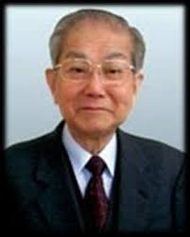
APORTACIONES MÁS IMPORTANTES DEL DR. SHIGERU MIZUNO

Slide 2
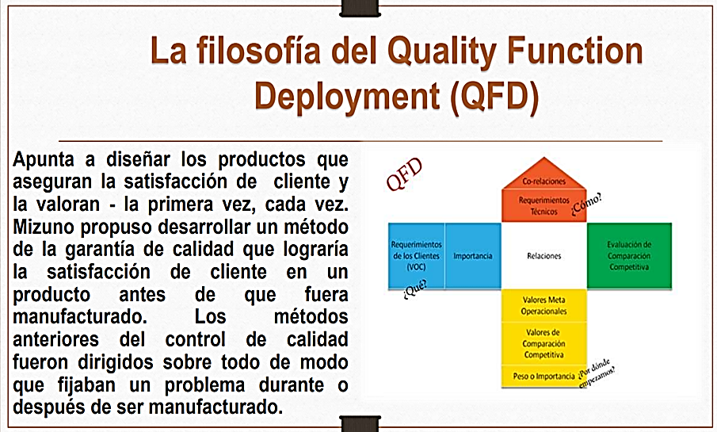

Slide 3
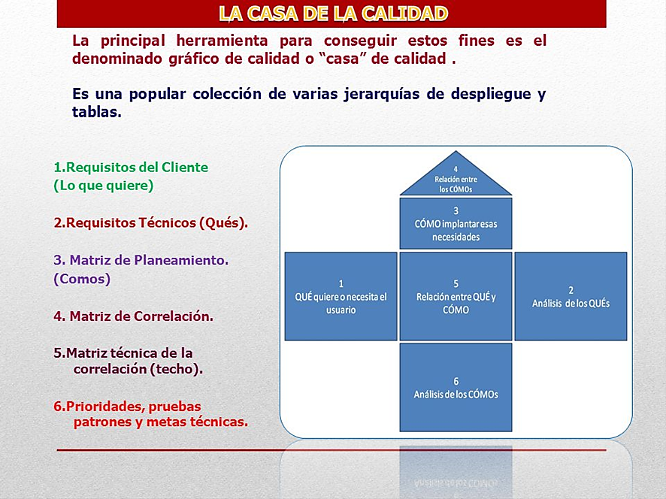

Slide 4
BENEFICIOS DEL QFD (Despliegue de la función calidad)
• Posibilita la obtención de bases de datos para diseño y modificaciones futuras.
• Se dispone de un proceso sistemática para diseño y modificación de productos y servicios.
• Se reducen tiempos de lanzamiento de productos/servicios
• Los costos se pueden reducir, pues se evitan errores y reprocesos en etapas críticas.
• Se incrementa la satisfacción del cliente, al dar respuesta rápida y precisa a sus necesidades y requerimientos.

Slide 5
METODOLOGÍA DEL QFD
• Etapa de organización y planeación: Se establecen objetivos y se elige el proyecto teniendo en cuenta los beneficios que se esperan.
• Etapa descriptiva: Se definen necesidades del cliente y las características del producto/proceso, así como las diversas maneras de fabricar el producto y las tecnologías disponibles.
• Etapa de progreso: Aquí se reúnen los datos, se realizan las pruebas y se construyen prototipos, buscando obtener mejoras significativas.
• Etapa de Implantación: Se elabora un plan de acción detallado para poner en práctica las ideas propuestas y desarrolladas en las etapas anteriores.

Slide 6
